Slide 1
Беседа по теме: «Путешествие по городу профессий».

Slide 3
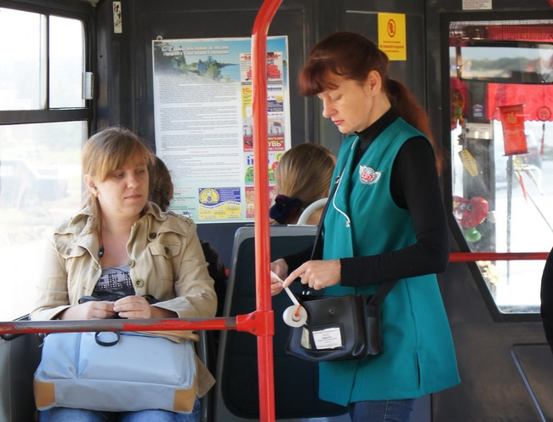

Slide 4
Из рассыпчатой муки
Он печет нам пироги,
Булки, плюшки, сайки.
Кто он? Угадай-ка.

Slide 5
Он вылечит корь, и бронхит, и ангину, Пропишет пилюли и витамины.

Slide 6
Мебель, хлеб и огурцы
Продают нам ...
(Продавцы.)

Slide 7
Мы работаем бригадой,
Нам везут песок, бетон.
Дружно потрудиться надо.
Чтоб построить новый дом.

Slide 8
Если вьется пламя,
Дым валит столбом,
«Ноль- один» мы наберем,
Его на помощь позовем.

Slide 9
Шьёт прекрасно,
порет лихо
Рукодельница - ...
(Портниха.)

Slide 10
Феном, щеткой и расческой
Ловко сделает прическу.

Slide 11
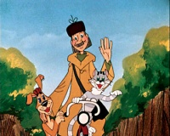
Письма в дом приносит он , долгожданный ...
(Почтальон.)

Slide 12
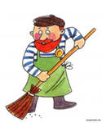
Разгребает снег лопатой,
Подметает двор метлой.
Догадались ли, ребята,
Кто следит за чистотой?

Slide 13
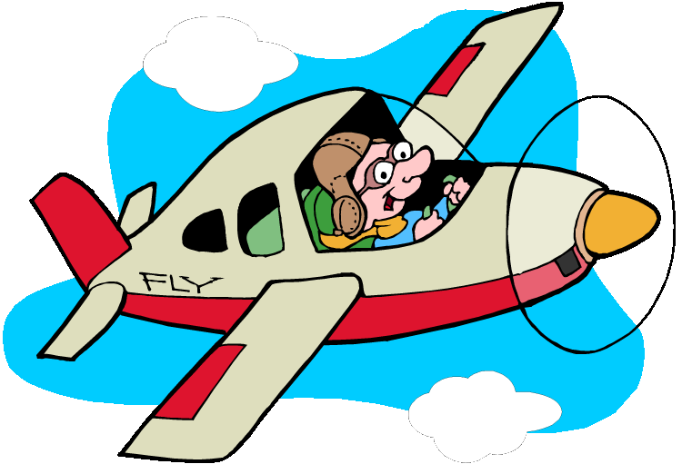
Он поднимает в небеса Свою стальную птицу. Он видит горы и леса, Воздушные границы. Зачем летит он в вышину? Чтоб защитить свою страну!

Slide 14
Слёзо-носо-вытиратель
В группе вашей - ...
(Воспитатель).

Slide 15
КОНЕЦ
Подготовил:
социальный педагог
Рудчик Л.И.

